Slide 1
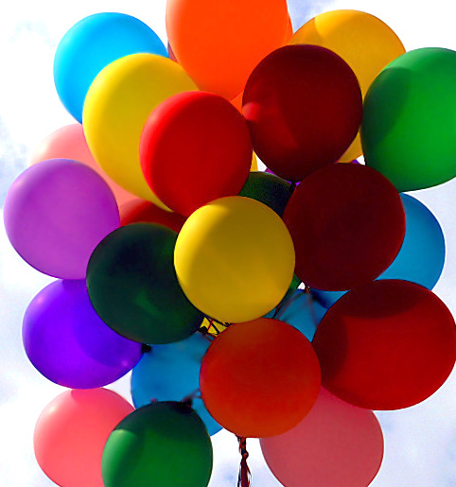
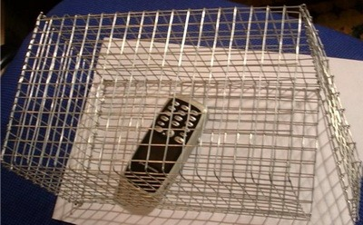
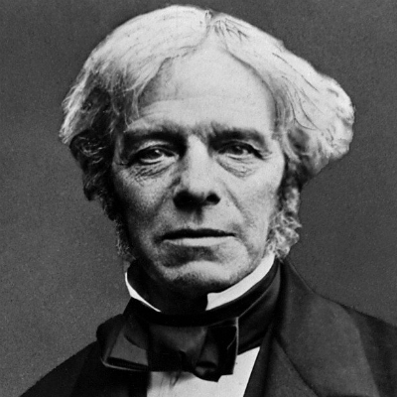
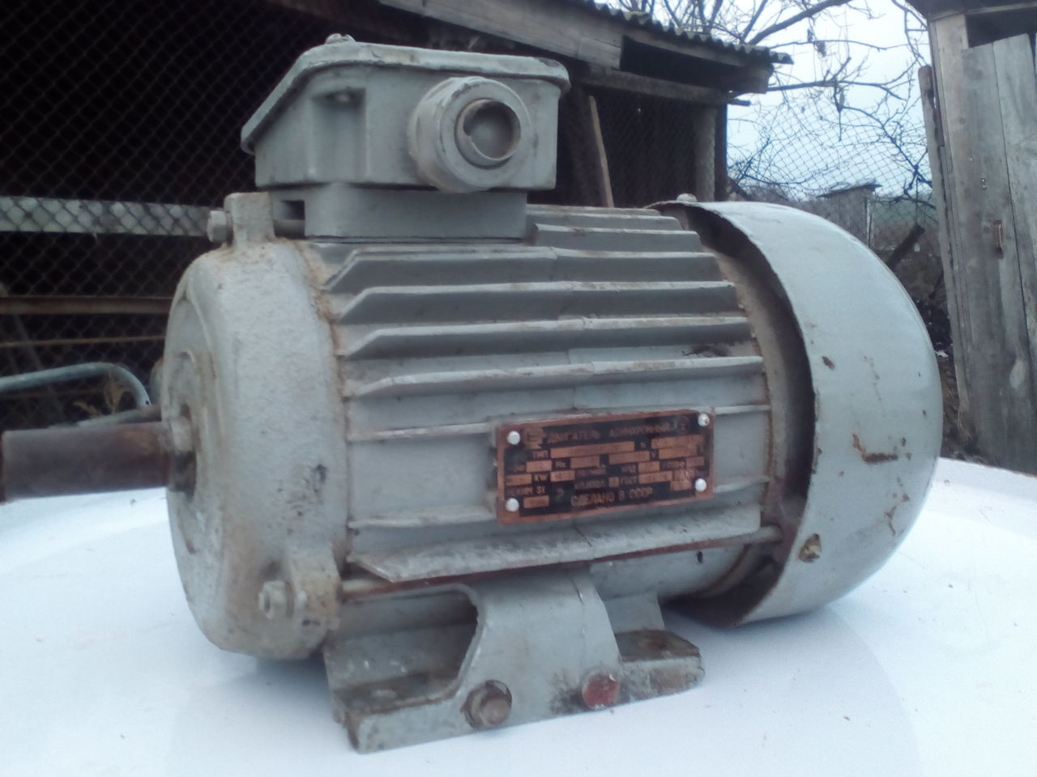
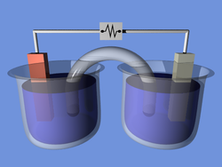
Майкл Фарадей

Slide 2
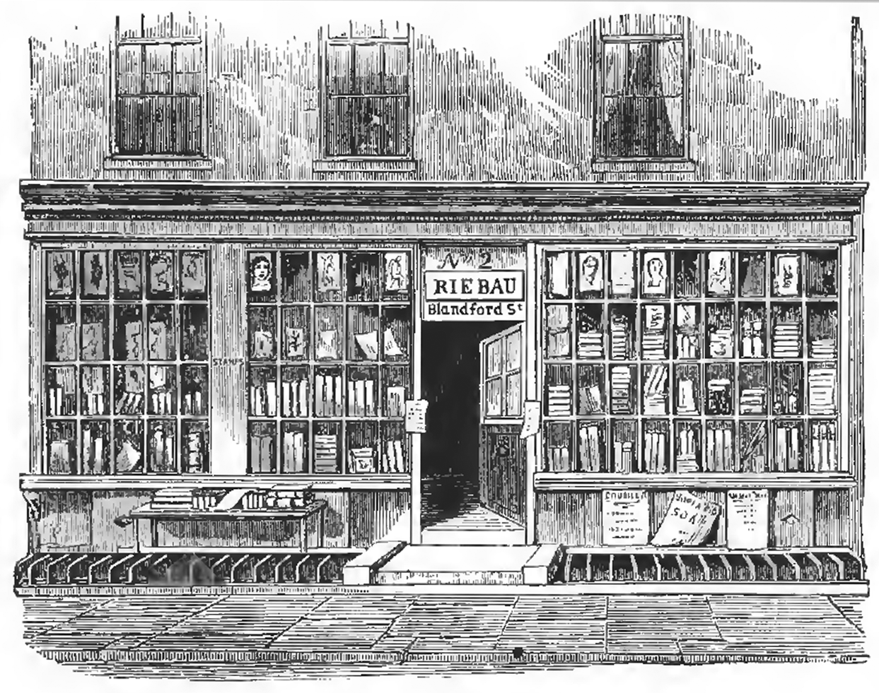
Английский физик Майкл Фарадей родился в предместье Лондона в семье кузнеца 22 сентября. Когда онзакончил начальную школу, с двенадцати лет он работал разносчиком газет, а в 1804 г. поступил в ученики к переплетчику Рибо, французскому эмигранту. Рибо всячески поощрял его стремление к самообразованию. Чтением и посещением публичных лекций молодой Фарадей стремился пополнить свои знания, причем его интересовали естественные науки – химия и физика. В 1813 г. один из заказчиков подарил Фарадею пригласительные билеты на лекции Гемфри Дэви в Королевском институте, сыгравшие решающую роль в судьбе юноши. Обратившись с письмом к Дэви, Фарадей с его помощью получил место лабораторного ассистента в Королевском институте.
Книжный магазин Рибо, где работал и «учился» юный Фарадей

Slide 3
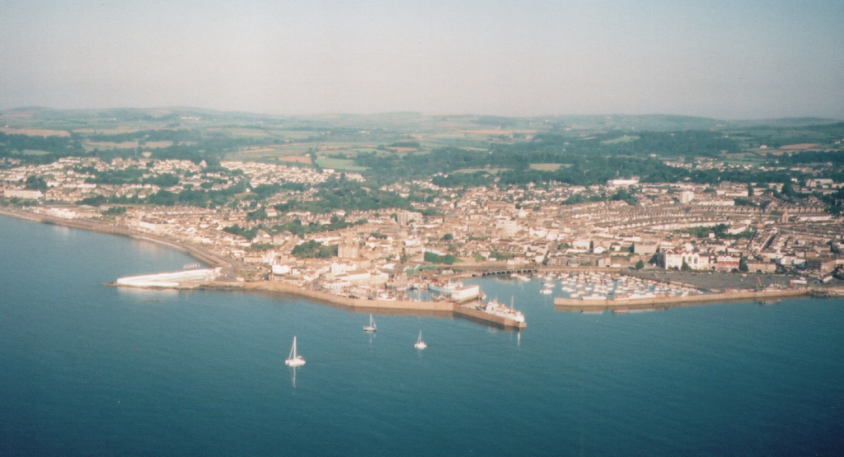
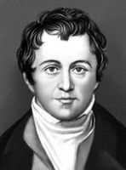
Гемфри Дэви
Английский физик и химик Гемфри Дэви родился в городке Пензанс на юго-западе Англии в семье резчика по дереву. Уже в детстве Дэви удивил всех своими необычайными способностями. После смерти отца он стал учеником аптекаря; в аптеке он начал занятия химией. Дэви составил обширный план самообразования и упорно следовал ему. Уже в 17 лет он сделал свое первое открытие, обнаружив, что трение двух кусков льда друг о друга вызывает их плавление, на основании чего предположил, что теплота – это особый вид движения.
Пензанс

Slide 4
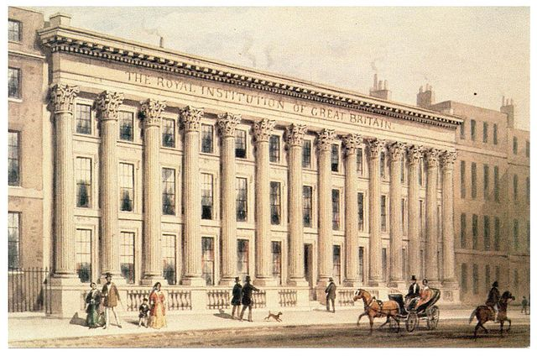
В 1813–1815 гг., путешествуя вместе с Дэви по Европе, Фарадей посетил лаборатории Франции и Италии. После возвращения в Англию научная деятельность Фарадея протекала в стенах Королевского института.

Slide 5
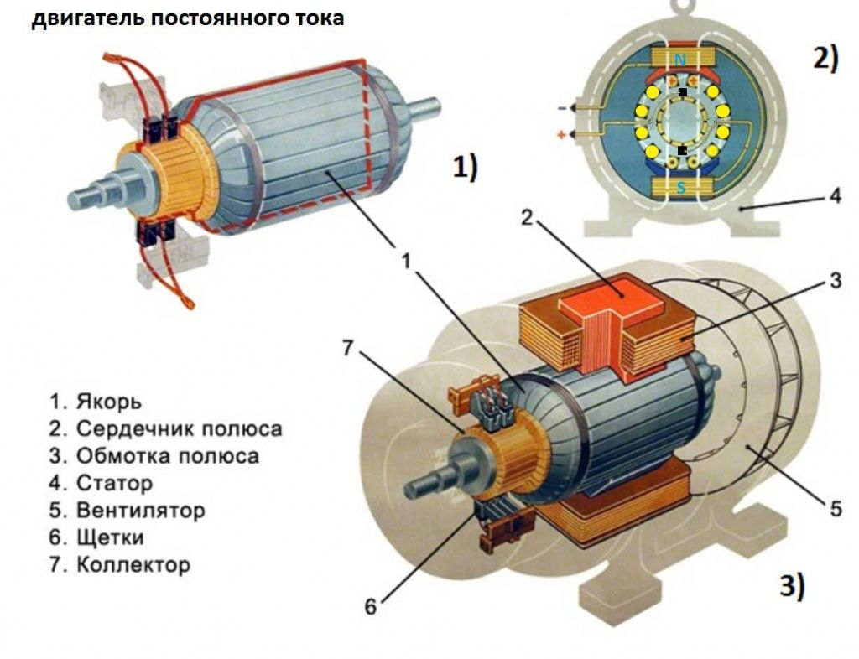
Создание электродвигателя. Научная известность (1821—1830)
В 1821 г. он впервые наблюдал вращение магнита вокруг проводника с током и проводника с током вокруг магнита, создал первую модель электродвигателя. В течение последующих 10 лет Фарадей занимался исследованием связи между электрическими и магнитными явлениями.

Slide 6
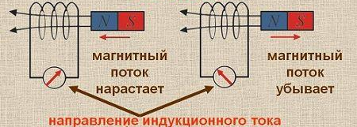
1831. Индукция
Его исследования увенчались открытием в 1831 г. явления электромагнитной индукции. Фарадей детально изучил это явление, вывел его основной закон, выяснил зависимость индукционного тока от магнитных свойств среды.

Slide 7
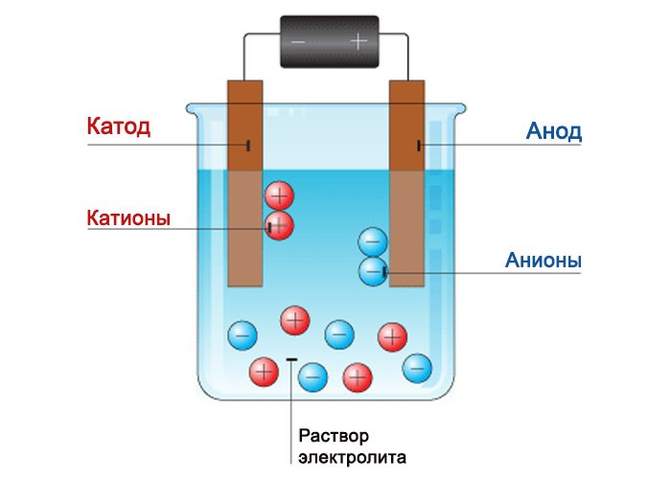
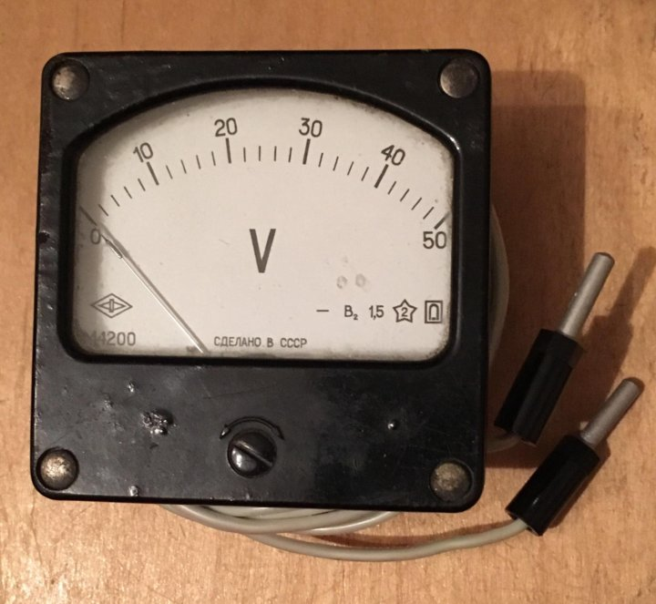

Slide 8


Slide 9
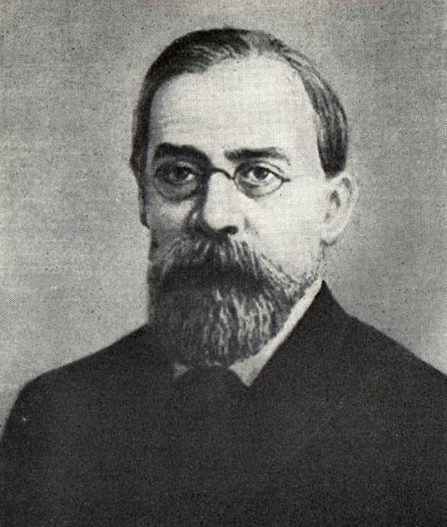
Столетов Александр Григорьевич (1839-1896), российский физик. Получил кривую намагничивания железа (1872), систематически исследовал внешний фотоэффект (1888-90), открыл первый закон фотоэффекта. Исследовал газовый разряд, критическое состояние и др. Основал (1874) физическую лабораторию в Московском университете.
А. Г. Столетов так охарактеризовал значение Фарадея в развитии науки: «Никогда со времен Галилея свет не видал стольких поразительных и разнообразных открытий, вышедших из одной головы».

